Slide 1
Лекция 4
Тип даних None, встроенные функции Python (built-in functions),
List Comprehension, работа с файлами
лектор - Олекси Шевченко

Slide 2
В языке Python существует специальное значение, обозначающее отсутствие какого-либо значения — None. Это объект встроенного типа
print(type(None)) # <class 'NoneType'>
Уникальность заключается в том, что в Python существует только один экземпляр None.
a = None
b = None
print(a is b) # True

Slide 3
Встроенные функции (built-in functions):
Что это? - это функции которые встроены в язык программирования Python;
Где они используются? - их можно использовать для работы с данными и коллекциями;
Для чего они нужны? - упрощают манипуляции с данными и делают код более читаемым и эффективным.
all(iterable) - возвращает True, если все элементы итерируемого — истинные, иначе False
any(iterable) - возвращает True, если хоья бы один клкмент итерируемого — истинные, иначе False
sorted(iterable, *, key=None, reverse=False) - возвращает список с отсортированными элементами, но при этом не меняет исходный объект
len(iterable) - возвращает количество элементов объекта
sum(iterable, \, start=0) - возвращает сумму всех элементов объекта
min(iterable) max(iterable) - возвращает соответственно минимальный и максимальный элемент объекта

Slide 4
Практическое задание:
Найти наибольшее и наименьшее значение в списке
Найти среднее арифметическое из списка чисел
Найти второе по величине значение в списке ( [10, 2, 5, 8, 0] -> результат 8)
Проверить является ли список уже отсортированным.
Заданы два числа, вывести все нечетные значения между ними
Заданы два числа, найти сумму всех значений между ними
Заданы два числа, вывести все числа между ними в обратном порядке (10, 6 -> [10, 9, 8, 7, 6])
Используя цикл for, range и свойства списков найти заданное число Фибоначчию Фибоначчи — это последовательность, где каждое новое число = сумма двух предыдущих. 0,1,1,2,3,5,8,13,21,34….

Slide 5
Синтаксис List Comprehension:
new_list = [expression for item in iterable if condition]
Где:
new_list - новый список, который будет создан.
expression - выражение, которое определяет, какие элементы будут включены в новый список.
item - переменная, которая принимает каждый элемент из итерируемой последовательности.
iterable - итерируемая последовательность, например, список или кортеж.
condition (опционально) - условие, которому должен соответствовать элемент, чтобы быть включенным в новый список.

Slide 6
Практическое задание:
Создать список чисел от 5 до 100
Создать список нечетных чисел от 5 до 100
Есть список слов, создать список который будет содержать первые буквы из каждого слова
Не связано с компрехеншенами. Из прошлого списка сделать строку
Есть список чисел. Создать список на его основе, но взять только отрицательные значения
Создать список квадратов чисел в указанном пользователем диапазоне
Используя any, выяснить есть ли в списке положительные числа
Используя all, выяснить все ли числа в списке четные

Slide 7
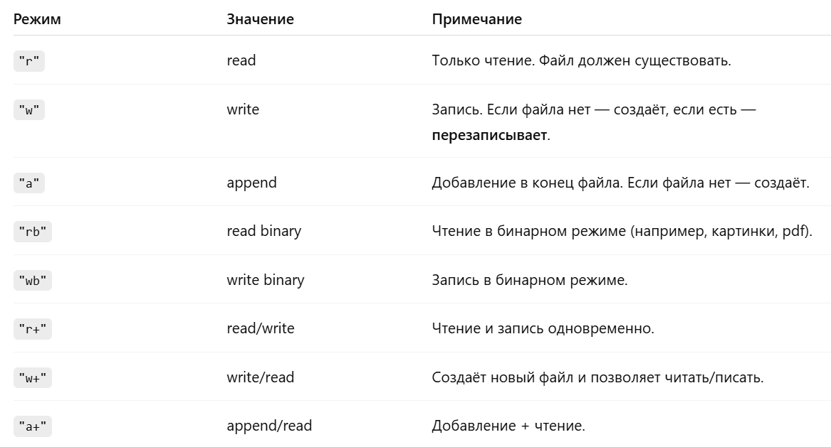
Робота с файлами
file = open("text.txt", "r", encoding="utf-8") - открытия файла
file.close() - закрытие файла

Slide 8
Методы для работы с файлами:
.read() - Считывает весь текст в строку
.readline() - Считывает одну строку
.readlines() - Возвращает список строк
.write("text") - Записывает строку в файл
.writelines(list_of_strings) - Записывает список строк в файл
Копирование
with open("source.txt", "r", encoding="utf-8") as src, \
open("destination.txt", "w", encoding="utf-8") as dest:
dest.write(src.read())
Чтение/запись бинарных файлов
Чтение картинки
with open("image.png", "rb") as f:
data = f.read()
Запись картинки
with open("copy.png", "wb") as f:
f.write(data)

Slide 9
Практическое задание:
Чтение файла и вывод его содержимого: Cоздайте текстовый файл sample.txt с несколькими строками текста. Написать программу, которая открывает файл и выводит его содержимое на экран.
Запись в файл: Написать программу, которая запрашивает у пользователя несколько строк текста и записывает их в файл с именем output.txt.
Копирование файла: Создайте два текстовых файла source.txt и destination.txt. Написать программу, которая читает содержимое source.txt и записывает его в destination.txt.
Анализ файла: Создайте текстовый файл со списком чисел. Написать программу, которая читает файл, и печатает самое большое число из файла.
Конвертация файлов: Создайте текстовый файл с температурами в градусах Цельсия. Написать программу, которая читает файл, конвертирует температуры в градусы Фаренгейта и записывает результаты в новый файл.
Подсчет слов в файле: Написать программу, которая считает количество слов в текстовом файле.
FizzBuzz: Реализовать физбаз с прошлого занятия, но записывать результаты в файл

Slide 10
Спасибо за внимание!
Готов ответить на ваши вопросы.

